Slide 1





KÍNH CHÀO THẦY CÔ VÀ CÁC EM HỌC SINH LỚP 1A4
Hoạt động trải nghiệm

Slide 2







Slide 3


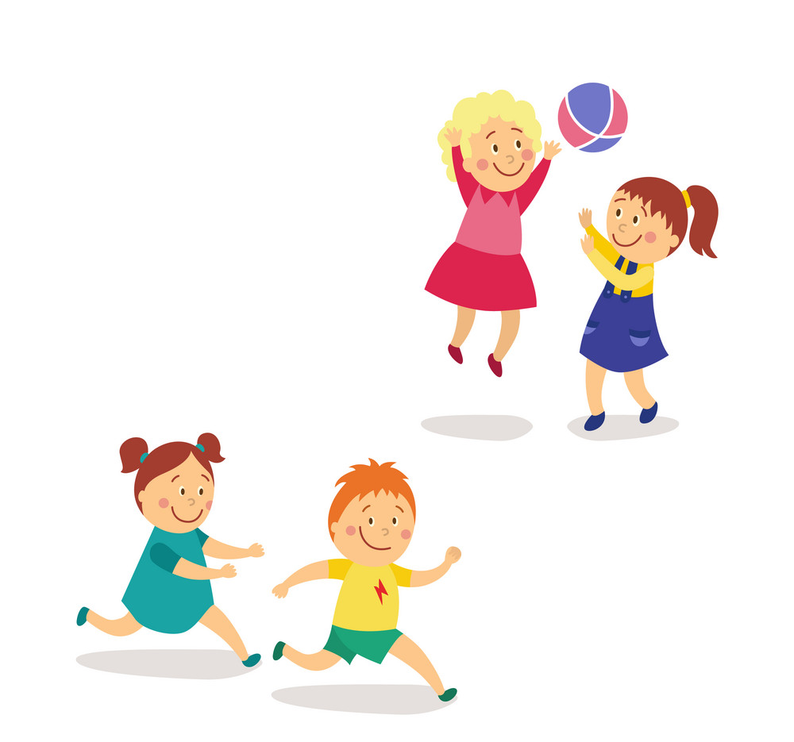

Bài 8: An toàn khi vui chơi
Phải biết vui chơi an toàn

Slide 4

MỤC TIÊU
Nhận biết được các trò chơi an toàn và không an toàn.
Kể tên các trò chơi mà con đã tham gia chơi, nêu cảm xúc của con khi chơi.
Thực hiện cam kết vui chơi an toàn.

Slide 5



HOẠT ĐỘNG 1

Slide 6
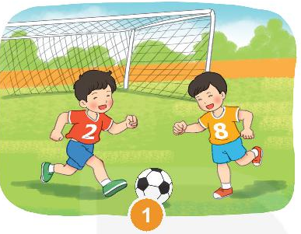
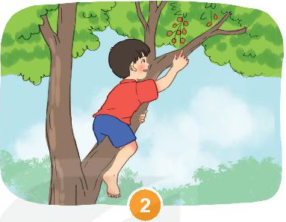
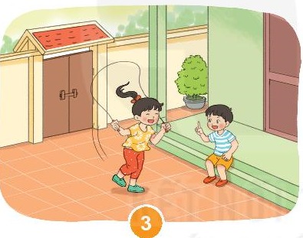
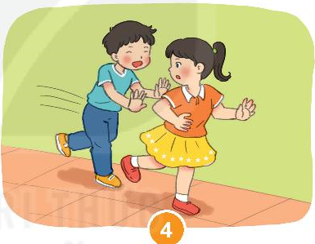
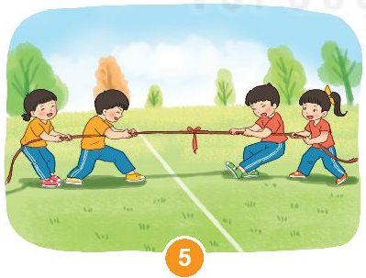
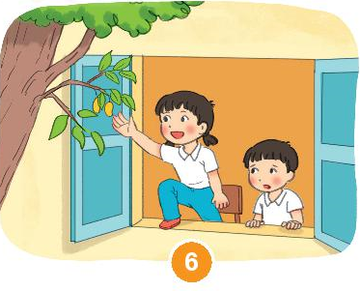
Hoạt động 1: Nhận biết các trò chơi an toàn và không an toàn

Slide 7

THẢO LUẬN NHÓM

Slide 8


Hoạt động 2: Nhận biết các trò chơi an toàn và không an toàn

Slide 9
Các trò chơi an toàn

Slide 10
Việc làm của các bạn trong tranh 2,4,6 có thể dẫn đến hậu quả gì?

Slide 11
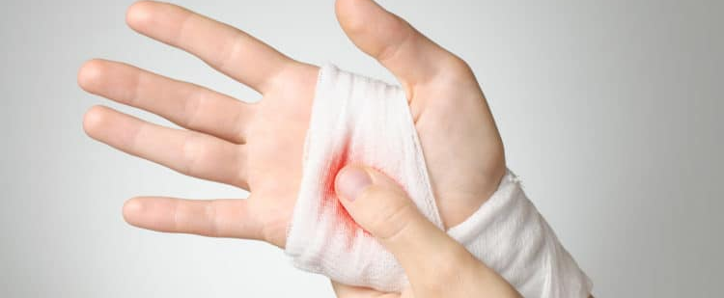
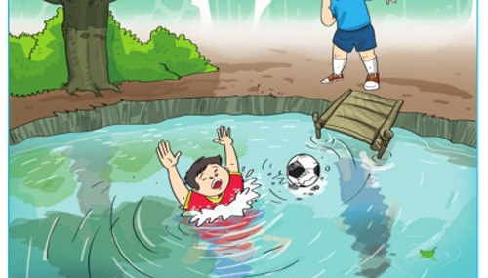
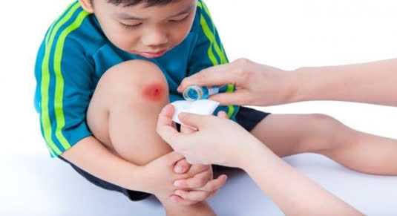
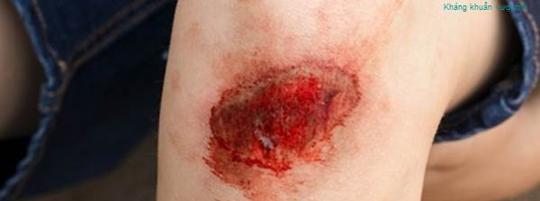

Slide 12
HOẠT ĐỘNG 2
Kể tên trò chơi

Slide 13



Hoạt động 2: Kể tên các trò chơi mà con đã tham gia chơi, nêu cảm xúc của con khi chơi

Slide 14
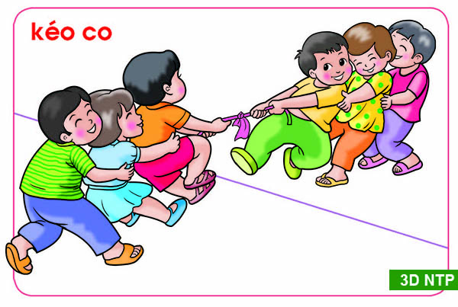

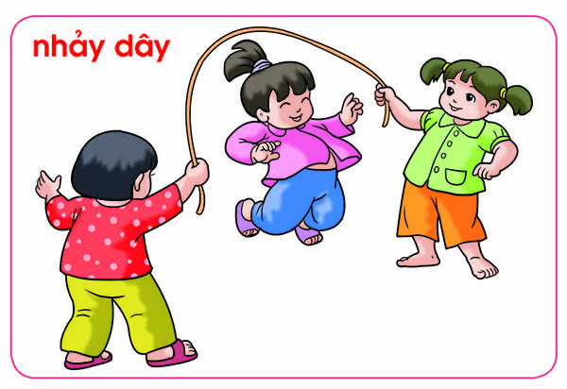

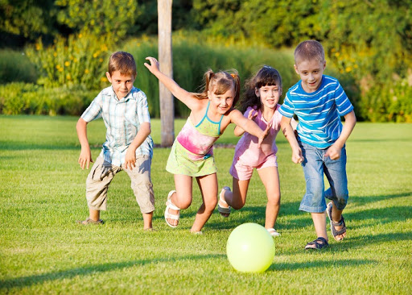
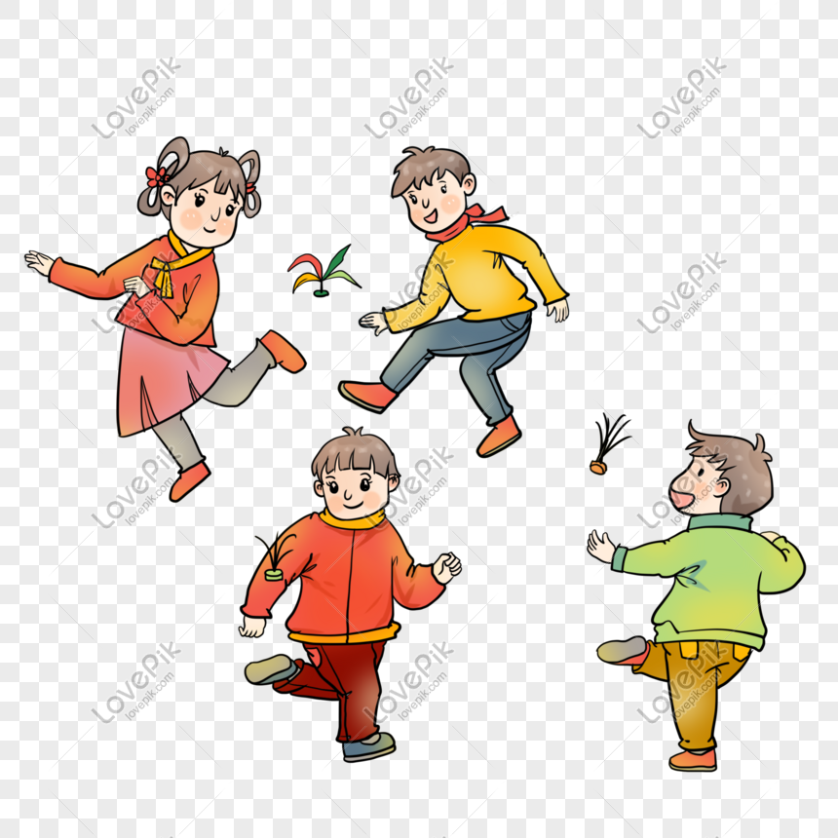

Slide 15

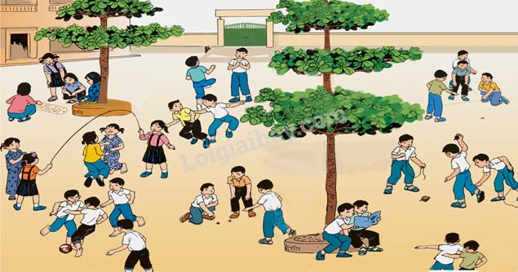

Slide 16

HOẠT ĐỘNG 3
Thực hiện cam kết vui chơi an toàn

Slide 17


+ Em sẽ làm gì nếu được bạn rủ tham gia những trò chơi không an toàn?
+ Nếu thấy bạn chơi những trò chơi không an toàn, em sẽ nói gì với bạn?

Slide 18
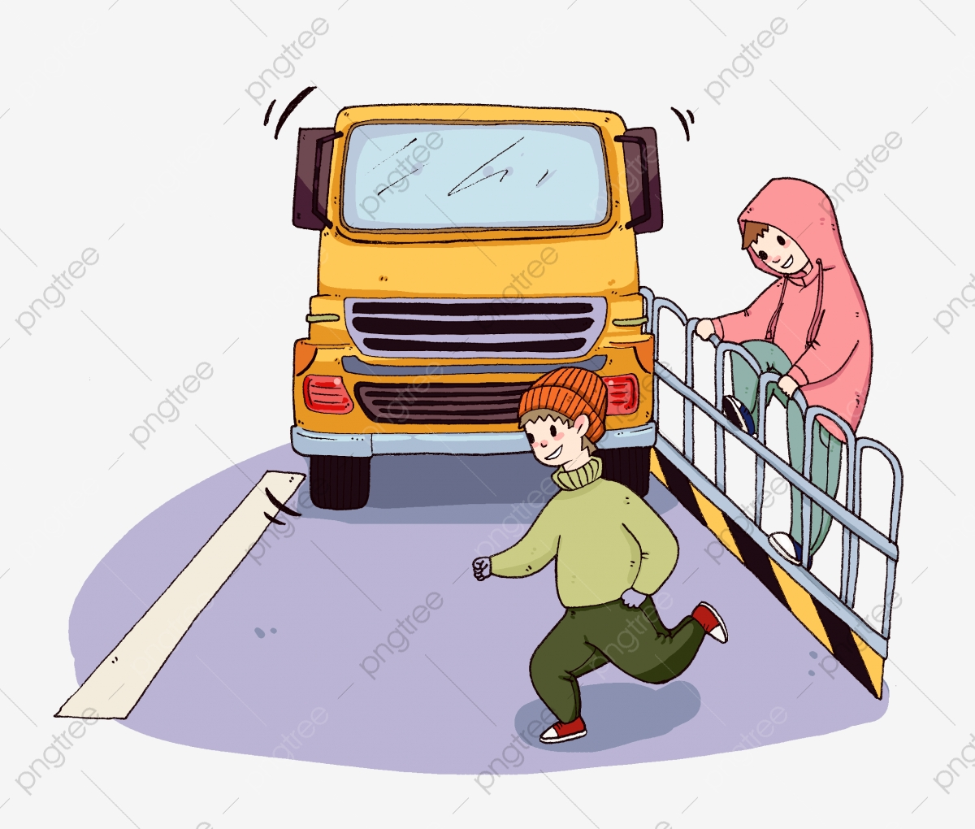
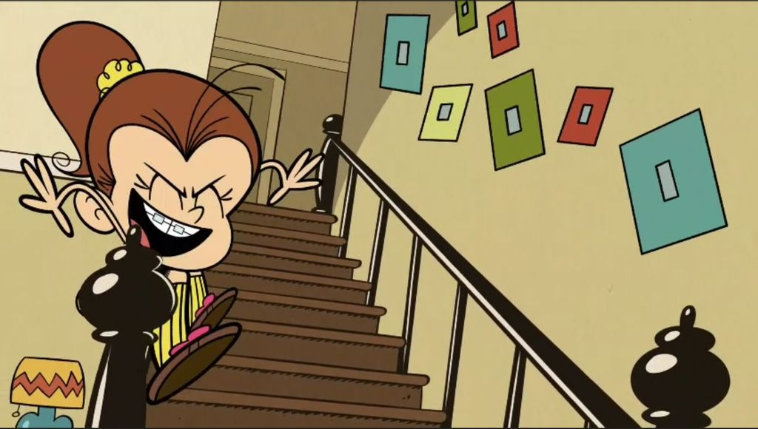
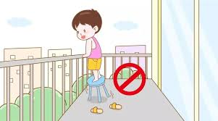
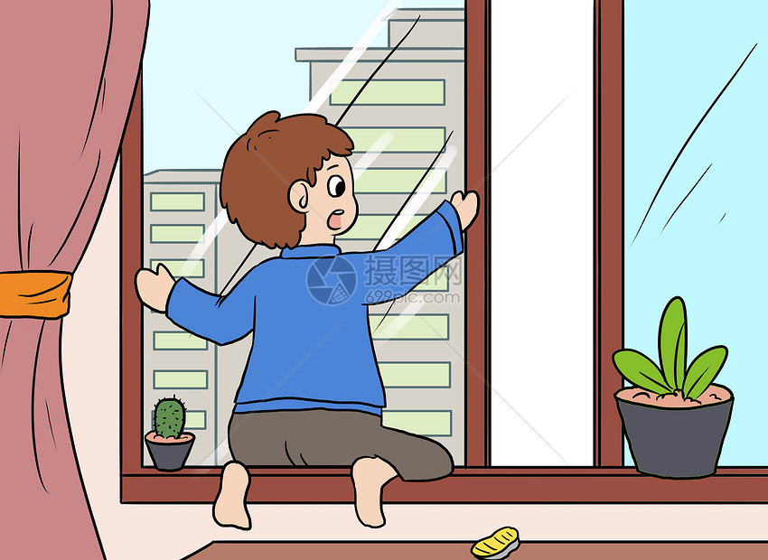

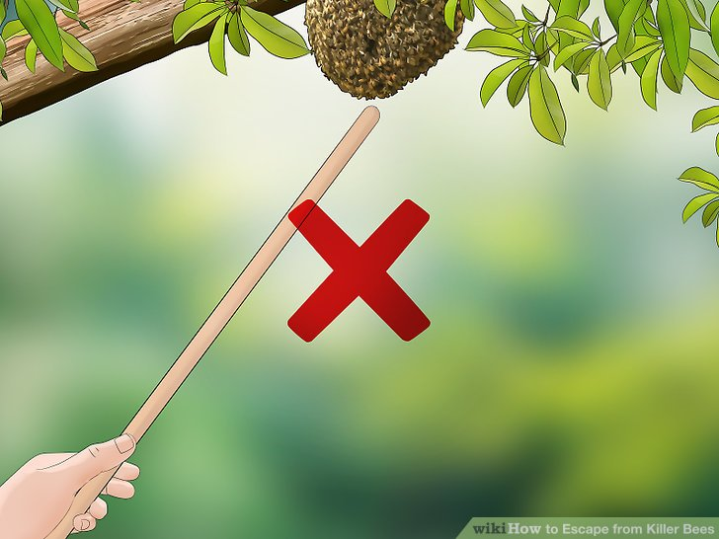

Slide 19
Video rủ bạn trèo cây

Slide 20

Bài 8: An toàn khi vui chơi
+ Không chơi những trò chơi không an toàn
+ Khi bị rủ tham gia các trò chơi không an toàn cần từ chối và khuyên can bạn.

Slide 21
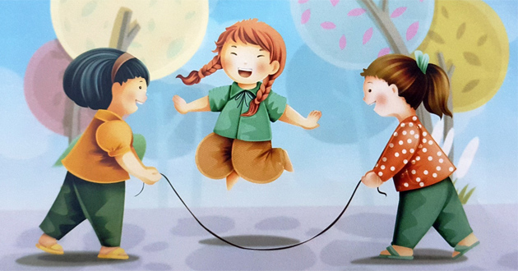
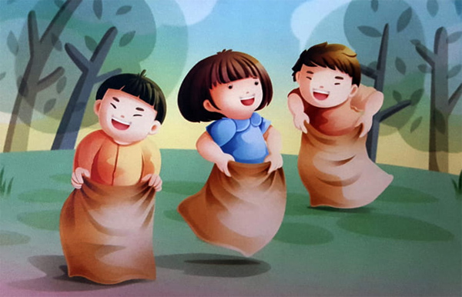
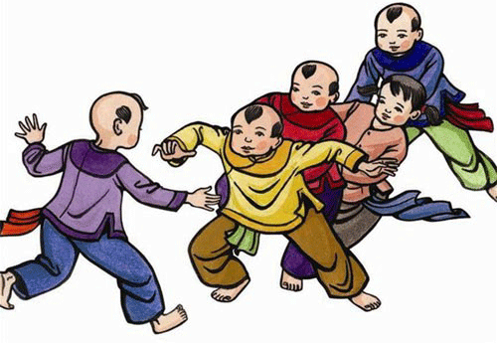
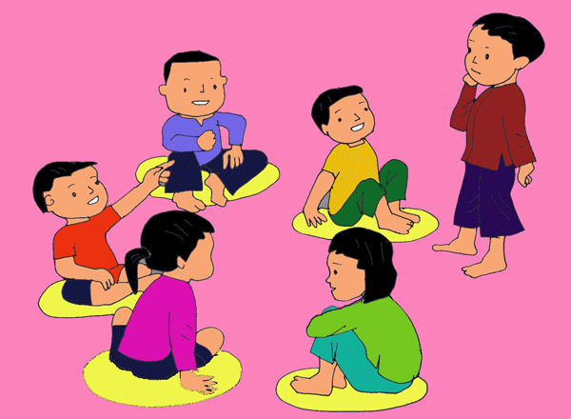
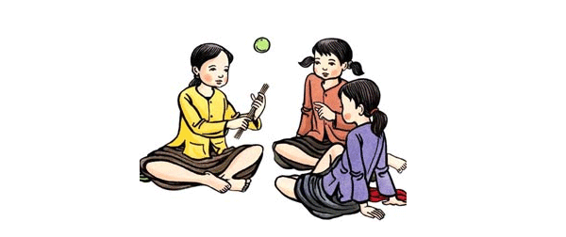
Các hoạt động vui chơi an toàn em nên tham gia

Slide 22

TẠM BIỆT
CÁC EM

